Slide 1
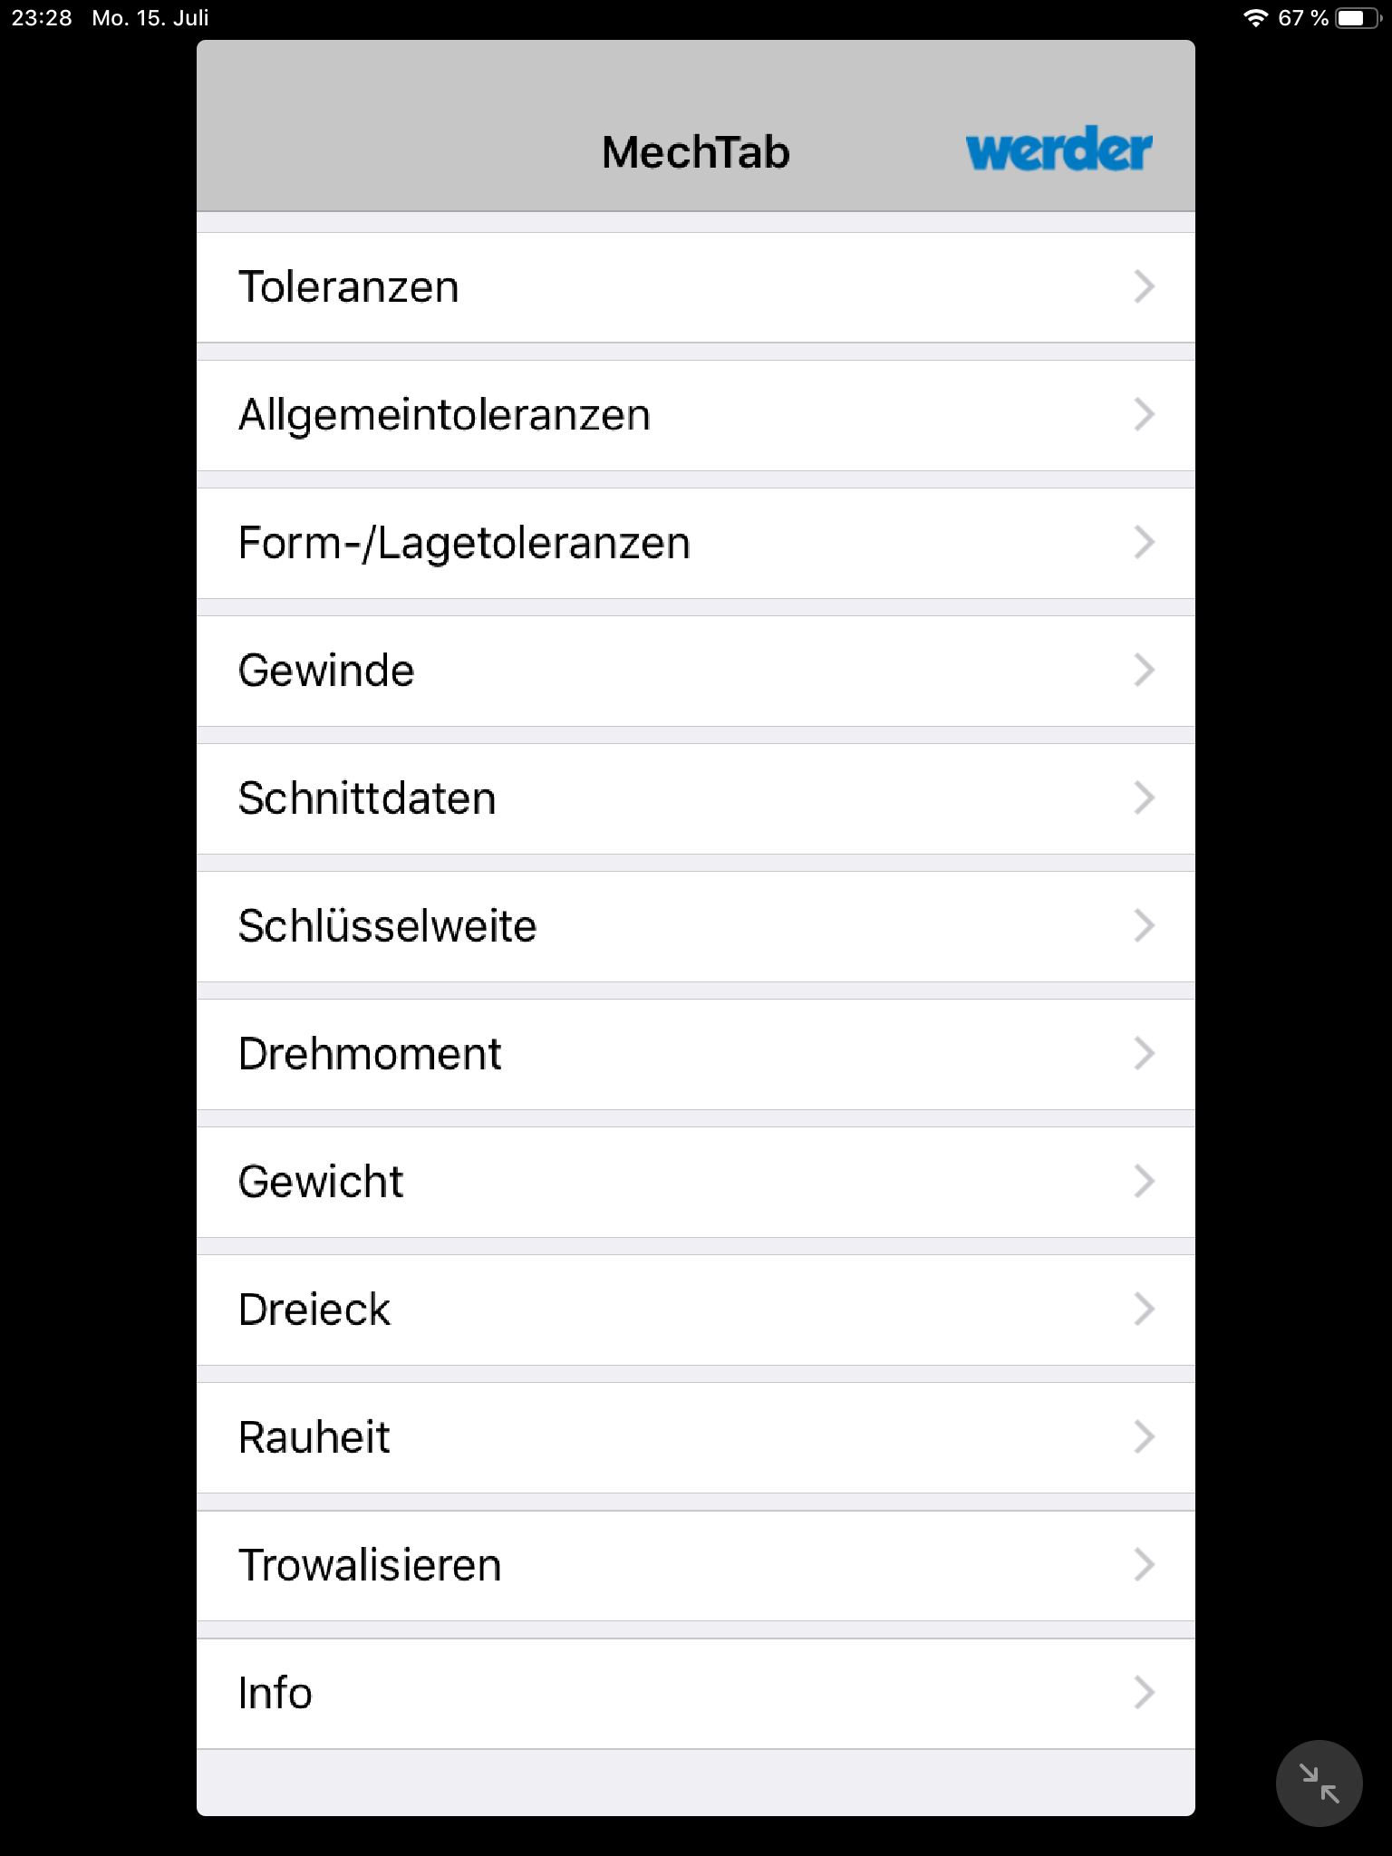
Quelle: Werder Feinwerktechnik,
URL: https://www.samuelwerder.ch/mechtab/intro/ (Stand: 31.10.2019)

Slide 2
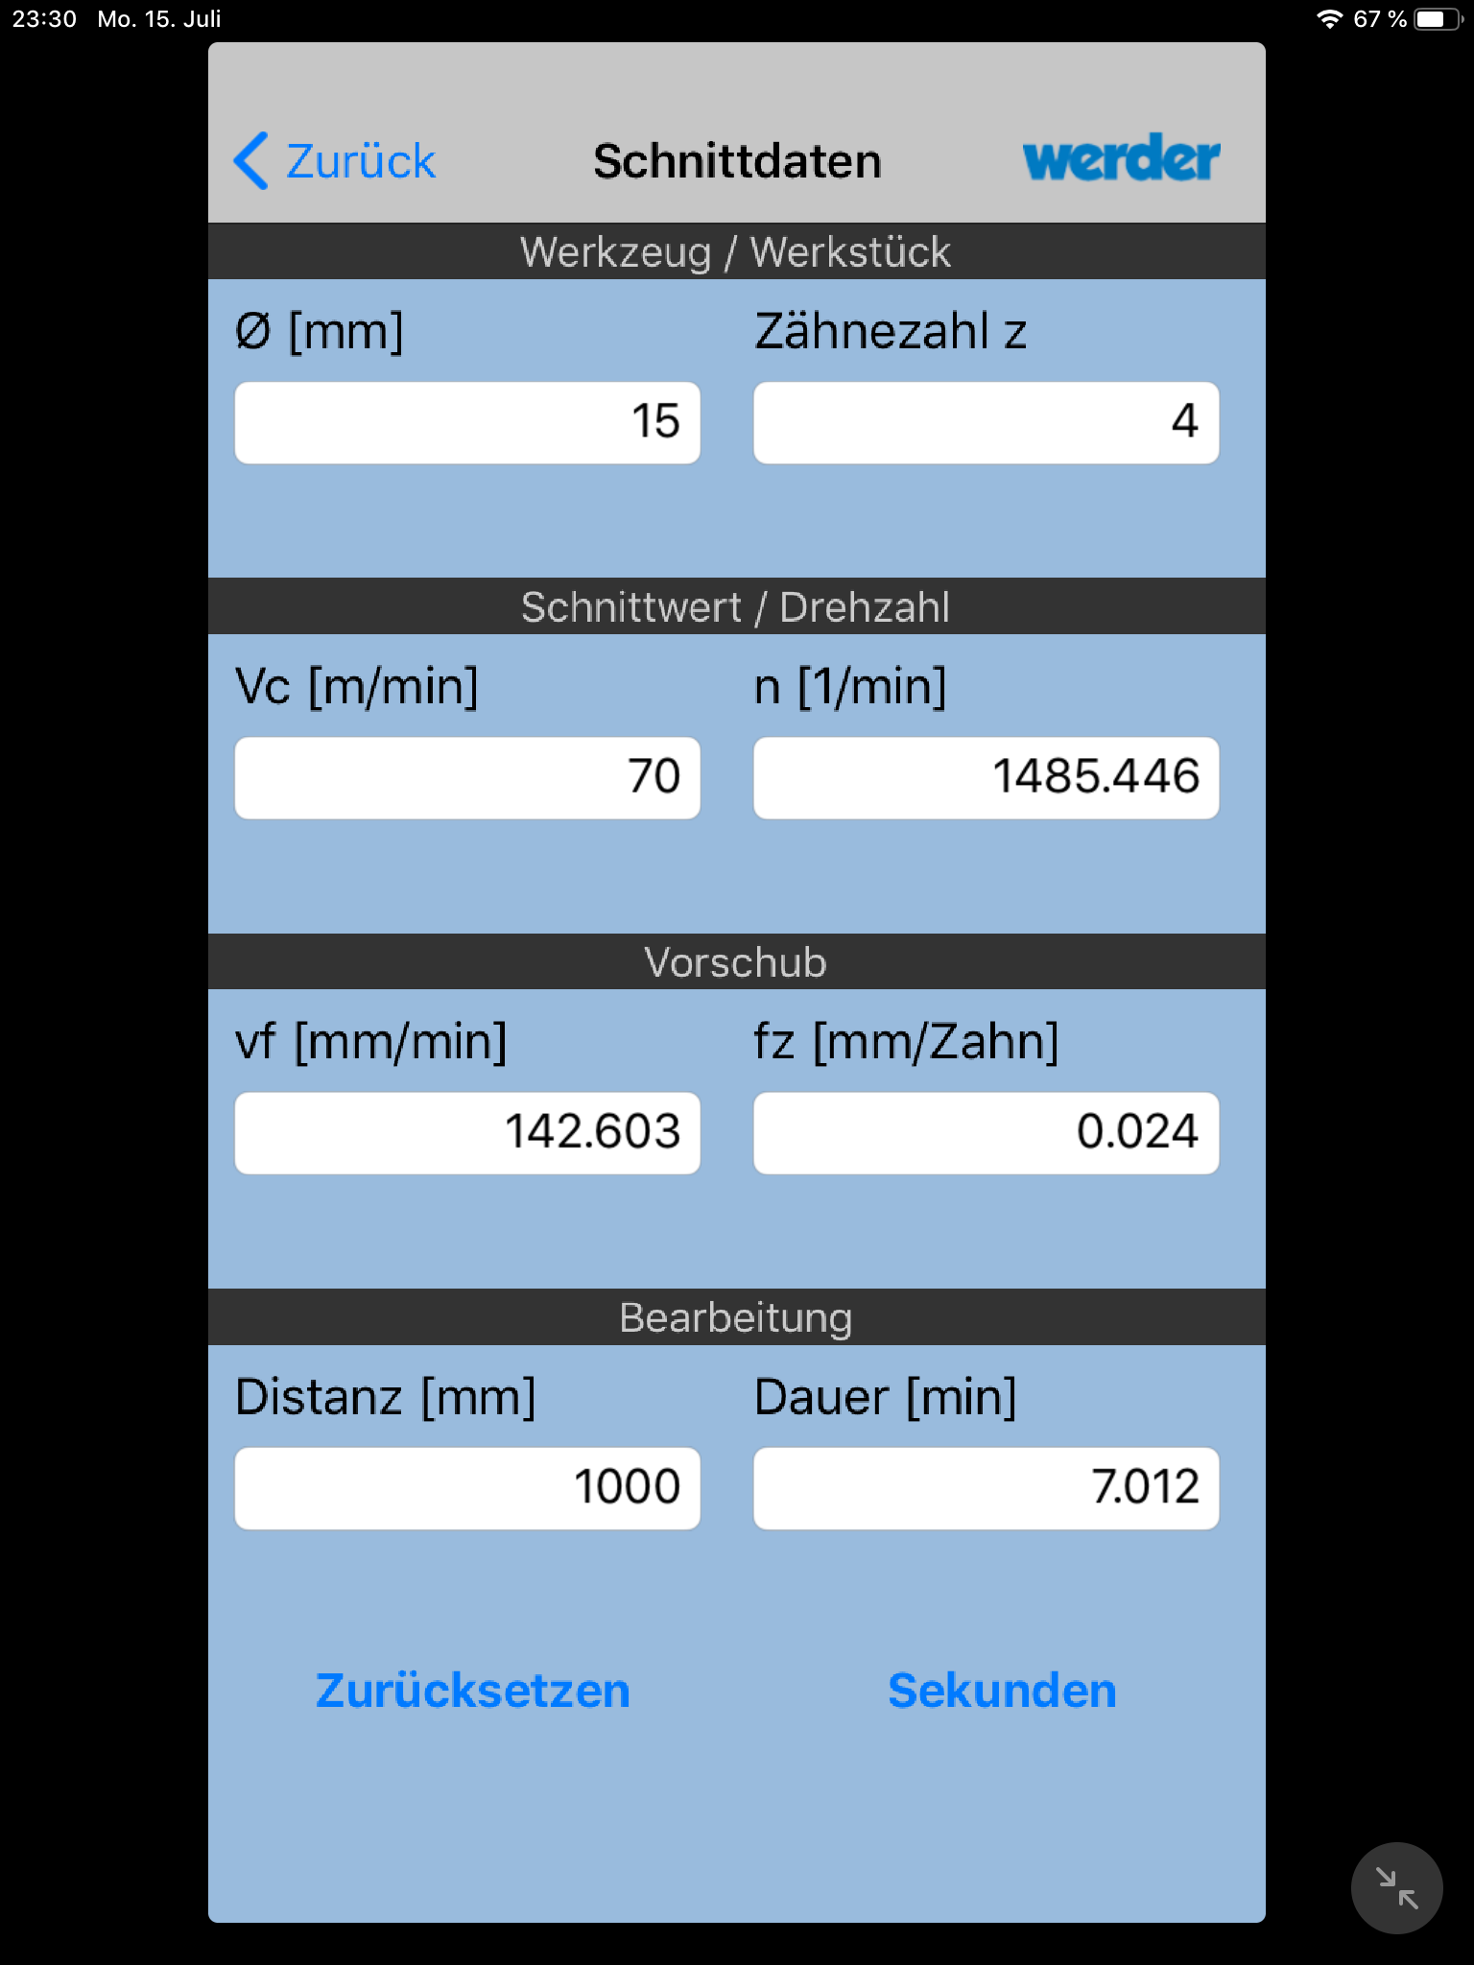
Quelle: Werder Feinwerktechnik,
URL: https://www.samuelwerder.ch/mechtab/intro/ (Stand: 31.10.2019)

Slide 3
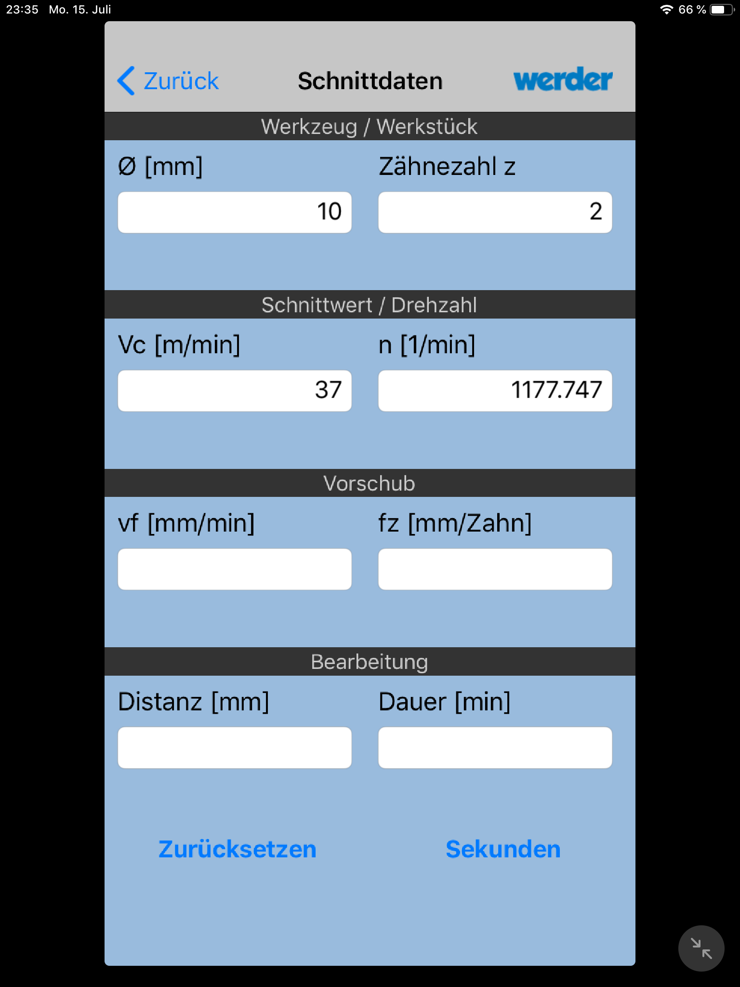
Quelle: Werder Feinwerktechnik,
URL: https://www.samuelwerder.ch/mechtab/intro/ (Stand: 31.10.2019)

